Slide 1
درمان فراشناختی
ششمین بخش درمان
تغییر نظام باورها
(MCT+)
تطبیق، گـردآوری، ویرایش:
دکتر سعید ملیحی الذاکرینی
با همکاری
شاپرک کلبی

Slide 2
تغییر دیدگاه های خود
انسانها گرایش دارند بر باورها و تصورات اولیه خود پافشاری کنند. (به عنوان مثال تعصب، «اولین عقیده، تنهاعقیده است» – دیدگاه.)
دلایل: ؟؟؟تنبلی؛ «تمایل سوگیرانه به تأیید» (شما فقط چیزی را می بینید که می خواهید ببینید)؛ بی فکری؛ حقایق ساده جهت گیری / جهان بینی را تسهیل می کند؛ غرور
مشکلات: ؟؟؟قضاوت اشتباه (تعصبات) پافشاری کردن؛ تعمیم بیش از اندازه ی نادرست («مشت نمونه خروار است!»)؛ کسی که ممکن است شایستگی چیزی را داشته باشد، برای بار دوم شانس آن را پیدا نمی کند.
6.2 تغییر باورها

Slide 3
تغییر دیدگاه های خود
انسانها گرایش دارند بر باورها و تصورات اولیه خود پافشاری کنند. (به عنوان مثال تعصب، «اولین عقیده، تنهاعقیده است» – دیدگاه.)
دلایل: تنبلی؛ «تمایل سوگیرانه به تأیید» (شما فقط چیزی را می بینید که می خواهید ببینید)؛ بی فکری؛ حقایق ساده جهت گیری / جهان بینی را تسهیل می کند؛ غرور
مشکلات: قضاوت اشتباه (تعصبات) پافشاری کردن؛ تعمیم بیش از اندازه ی نادرست («مشت نمونه خروار است!»)؛ کسی که ممکن است شایستگی چیزی را داشته باشد، برای بار دوم شانس آن را پیدا نمی کند.
6.3 تغییر باورها

Slide 4
چرا این کار را انجام می دهیم؟
مطالعات نشان می دهند که بسیاری از افراد مبتلا به روان پریشی (اما نه همه!) به پافشاری به نظرات یا عقاید خود در مورد یک رویداد ادامه می دهند، حتی زمانی که با اطلاعاتی مخالف عقایدشان مواجه شوند.
این می تواند به مشکلات بین فردی منجر شود و ممکن است مانع از یک ارزیابی واقع بینانه از شرایط شود.
6.4 تغییر باورها

Slide 5
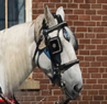
انعطاف ناپذیری در توده مردم («تونل-چشم انداز»)
6.5
مثال | موضوع
بسیاری از مردم معتقدند که زنان رانندگان بدتری نسبت به مردان هستند، هر چند بر اساس آمار، زنان کمتر و یا حداقل به اندازه مردان تصادف می کنند. | جامعه
نمایندگان صنایع بزرگ و برخی دولت ها انکار می کنند که فعالیت های انسان به تغییرات آب و هوا کمک می کند (به عنوان مثال با توجه به اثر گلخانه ای)، حتی اگر بخشIاز گزارش آب و هوای سازمان ملل متحد در سال ۲۰۰۷ و همچنین تقریبا تمام متخصصین در این زمینه مسئولیت انسانی برای تغییر آب و هوا را تأیید کرده باشند. | حفاظت از محیط زیست
اعتقاد راسخ در اعتقادات نادرست یا جانبدارانه (به عنوان مثال برای انتخاب بسیار بالاتر) علیرغم استدلال های چالش برانگیز در مقابل این اعتقادات. | روان پریشی
(“getting ready for work” by Paul Keleher)
6.5 تغییر باورها

Slide 6
Korrigierbarkeit
دارویی برای روان پریشی:
پیش داوری های مکرر و باورهای غلط
6.6
استدلال های مخالف: | اظهارات:
؟؟؟ | مصرف داروهای اعصاب به این معنی است که من ضعیف و ناهنجارم.
؟؟؟ | عوارض جانبی داروهای ضد روان پریشی (مثلا: نورو لپتیک ها؛ مثل هالدول، ریسپریدون) در مقایسه با اثرات مثبت جزیی آنها، بسیار بیشتر هستند، بنابراین مصرف آنها ارزشی ندارد.
؟؟؟ | داروها فقط باید به صورت دوره ای مصرف شوند، به عنوان مثال هنگامی که علائم بیماری حاد شده باشد.
؟؟؟ | داروهای آنتی سایکوتیک موجب اعتیاد می شود!
؟؟؟ | تمام داروهای ضد روان پریشی در واقع اثر مشابهی دارند. اگر یکی اثر نمی کند، بقیه هم اثر نخواهند کرد.
6.6 تغییر باورها
Notes:
6

Slide 7
Korrigierbarkeit
دارویی برای روان پریشی:
پیش داوری های مکرر و باورهای غلط
6.6
استدلال های مخالف: | اظهارات:
بسیاری از مردم نیز نیاز به دارو دارند که بر روی مغز تاثیر می گذارد-مثل مشکلات قلبی یا بیماری پارکینسون. | مصرف داروهای اعصاب به این معنی است که من ضعیف و ناهنجارم.
دارهای ضد راونپریشی هم مانند تمام داروهای دیگر، دارای عوارض جانبی هستند، برخی از آنها می توانند آزار دهنده بشوند. اما: نشانه های قوی و مداوم سایکوز یا عود بیماری معمولا مشکلات بیشتری ایجاد می کنند. در صورت غیر قابل تحمل بودن عوارض، پزشک می تواند داروی دیگری را تجویز کند. | عوارض جانبی داروهای ضد روان پریشی (مثلا: نورو لپتیک ها؛ مثل هالدول، ریسپریدون) در مقایسه با اثرات مثبت جزیی آنها، بسیار بیشتر هستند، بنابراین مصرف آنها ارزشی ندارد.
داروهای آنتی سایکوتیک نیز تاثیرات بازدارنده دارند. در پی اولین تجربه روان پریشی، درمان با دوز پایین تجویز می شود که اغلب برای 12 ماه متوالی ادامه می یابد. | داروها فقط باید به صورت دوره ای مصرف شوند، به عنوان مثال هنگامی که علائم بیماری حاد شده باشد.
داروهای آنتی سایکوتیک مثل به عنوان مثال، بنزودیازپین ها (آرام بخش) منجر به وابستگی فیزیکی نمی شود. | داروهای آنتی سایکوتیک موجب اعتیاد می شود!
آنتی سایکوتیک ها بر سیستم های گیرنده گوناگون در مغز تاثیر می گذارند. در صورت بی اثر بودن یک دارو، ممکن است داروی دیگری موثر باشد. | تمام داروهای ضد روان پریشی در واقع اثر مشابهی دارند. اگر یکی اثر نمی کند، بقیه هم اثر نخواهند کرد.
6.7 تغییر باورها
Notes:
7

Slide 8
Korrigierbarkeit
پیش داوری های مکرر و باورهای غلط در مورد مقدار داروی مصرفی
6.8
استدلال های مخالف: | اظهارات:
؟؟؟ | این که دکترم برای من مقدار مشخصی دارو تجویز می کند در واقع نشانه بی اعتمادی او به من است.
؟؟؟ | به نظر من برهنه شدن در مقابل دکتر برای تزریق اهانت آمیز است.
؟؟؟ | من ترجیح می دهم خودم تصمیم بگیرم چه دارویی و چه مقدار مصرف کنم.
6.8 تغییر باورها

Slide 9
پیش داوری های مکرر و باورهای غلط در مورد مقدار داروی مصرفی
6.8
استدلال های مخالف: | اظهارات:
مصرف میزان دارو به طور متداول مثل زمینه های دیگر پزشکی برای بسیاری از بیماران دشواریهایی دارد که به طور مرتب به یاد داشته باشند که باید دارویشان را مصرف کنند. علاوه بر این، می تواند آزار دهنده باشد که یک دارو را هر روز استفاده کنند. | این که دکترم برای من مقدار مشخصی دارو تجویز می کند در واقع نشانه بی اعتمادی او به من است.
انواع بسیاری از معاینات فیزیکی و یا واکسیناسیون هستند که برای آن معمولا باید لباس هایشان را پیش دکتر در بیاورند. علاوه بر این، بعضی از تزریق ها روی بازو انجام می شود. | به نظر من برهنه شدن در مقابل دکتر برای تزریق اهانت آمیز است.
داروهای ضد روان پریشی باید به طور منظم مصرف شود و به طور روزانه مصرفشان شروع یا قطع نمی شود. هر گونه تغییر در دوز دارو باید به تدریج و با مشورت پزشک صورت گیرد. قطع داروها به مدت چندین روز حتی می تواند اثر مثبت دارو را از بین ببرد و موجب عود بیماری شود. | من ترجیح می دهم خودم تصمیم بگیرم چه دارویی و چه مقدار مصرف کنم.
6.9 تغییر باورها
Notes:
9

Slide 10
این سه شماره از یک قاعده پیروی می کنند. چه قاعده ای؟
Korrigierbarkeit
1 3 5
شماره های بعدی را برای پیدا کردن قاعده توالی پیشنهاد دهید. پیشنهادات شما را با «بله» تایید و یا با «نه» رد خواهم کرد. گر شما در مورد قاعده توالی خودتان مطمئن هستید، راه حل خود را ارائه دهید.
6.10 تغییر باورها

Slide 11
Korrigierbarkeit
این سه شماره از یک قاعده پیروی می کنند. چه قاعده ای؟
6.11
قاعده: اعداد فقط افزایش می یابند!
اعداد احتمالی بعدی :
1 3 5 6 8 21…
اشتباه مکرر: به منظور فقط کسب اطلاعات برای تایید فرض خود شخص (قاعده فرضی:به نظر می رسد اعداد دو تا دو تا زیاد شده اند)، اما آن را در معرض آزمون قرار نمی دهد. نه احتمالات جایگزین در نظر گرفته می شود و نه فرضیه به طور منتقدانه مورد بررسی قرار می گیرد (گرایش سوگیرانه به تایید). در این مثال، شماره های ۶ و ۸ می توانست در نظر گرفته شود. به طور غیر منتظره، هر دو می تواند با یک "بله" تایید و همچنین فرضیه شما را مورد آزمون قرار دهد.
6.11 تغییر باورها

Slide 12
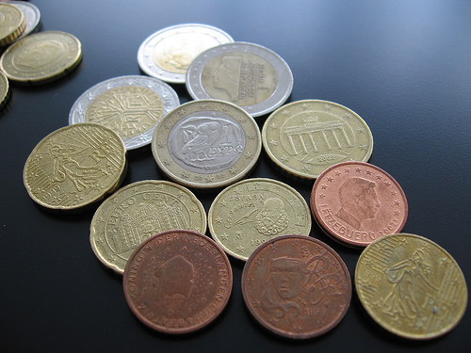
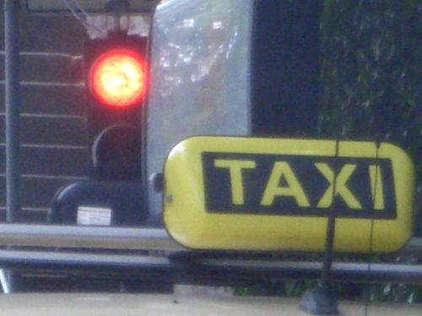
1. طبق آمار، «افزایش ادراک شده» قیمت های مرتبط با ورود واحد پول یورو در کشور آلمان سه برابر بالاتر از افزایش واقعی بود. این ممکن است به خاطر این واقعیت باشد که برخی از محصولات به طور نامتناسبی گران شد (مثل وعده های غذا در رستوران) و به همین دلیل بود که شک و تردید به طور کلی نسبت به واحد پول جدید بالا بود.
مصرف کنندگان در درجه اول قیمت هایی که افزایش یافت را ثبت کردند، قیمت هایی که ثابت ماند و یا کاهش یافت به سختی مورد توجه قرار گرفت و یا به عنوان استثنا در نظر گرفته شد.
2. هنگامی که عجله دارید، به نظر می رسد همه چراغ های راهنمایی بلافاصله قرمز می شوند و همه رانندگان دیگر عمدا فقط برای آزار شما آهسته می رانند.
دیدن آنچه که شما می خواهید و یا انتظار دیدن آن را دارید
(گرایش سوگیرانه به تأیید در زندگی روزمره)
(“De donde son tus euros?” by Andrea Guerra; “Taxi Ampel rot” by elephanteum)
6.12 تغییر باورها

Slide 13
Korrigierbarkeit
دیدن آنچه که شما می خواهید و یا انتظار دیدن آن را دارید
(گرایش سوگیرانه به تأیید در زندگی روزمره)
6.13
رویدادهای تصادفی به دلیل توجه بیش از اندازه به طور ناگهانی به نظر می رسد معنی دار می شوند. این می تواند به اضطراب منجر شود. مثال:
سوء ظن: این خانه می تواند نفرین شده باشد.
رویداد: چند همسایه هم زمان با هم به تعطیلات رفته اند. کارگران ساختمانی در حال کندن سطح جاده مقابل خانه هستند.
چه چیزی نادیده گرفته شده/ مورد غفلت قرار گرفته؟ تعطیلات تابستان است و بسیاری از مردم به تعطیلات رفته اند. بیشتر نقاط کف خیابان در طول هفته برای عوض کردن لوله ها کنده شده است.
سوء ظن: من توسط سازمان سیا تعقیب شدم.
رویداد: یک اتومبیل سیاه در مقابل خانه توقف کرده است. اعضای سازمان سیا در فیلم ها همیشه با اتومبیل های سیاه رفت و آمد می کنند.
چه چیزی نادیده گرفته شده/ مورد غفلت قرار گرفته؟ اتومبیل های سیاه بسیاری در خیابان های دیگر محله وجود دارد، این فقط یک رنگ محبوب برای ماشین است.
شخصی عملا در حال استراحت است (در حالت هوشیاری) و آنچه را که می خواهد ببیند، می بیند. آیا شما گاهی اوقات این را تجربه کرده اید و یا این که در گذشته چنین تجربه ای داشته اید؟
6.13 تغییر باورها

Slide 14
تکلیف ۱
سه عکس که یک سناریو را نشان می دهند، همراه با تفسیرهای مختلف به شما نشان داده می شود.
این تصاویر در جهت معکوس نشان داده می شود، آخرین تصویر ابتدای داستان را نشان می دهد.
پس از نمایش هر تصویر، از شما خواسته خواهد شد به هر یک از تفاسیر ارائه شده، امتیاز دهید و یا درصدی برای احتمال به آن اختصاص بدهید. اینها باید هر بار که یک تصویر جدید برای این سناریو نشان داده می شود، دوباره مورد بررسی قرار گیرند.
6.14 تغییر باورها

Slide 15

لطفا به احتمال ممکن امتیاز دهید.
3
1) مردها در حال مشاجره سر جای پارک در سایه هستند.
2) حق با مردی است که می گوید، راننده دیگر دو تا جای پارک را اشغال کرده است.
3) راننده ماشین خاکستری به اشتباه مورد انتقاد قرار گرفته است.
4) مرد پیراهن آبی سر مرد دیگر فریاد می زند، چون او هنگامی که ماشین قرمزش در پارکینگ بوده، با آن تصادف کرده است.
(picture story painted by Janne Hottenrott)
6.15 تغییر باورها

Slide 16
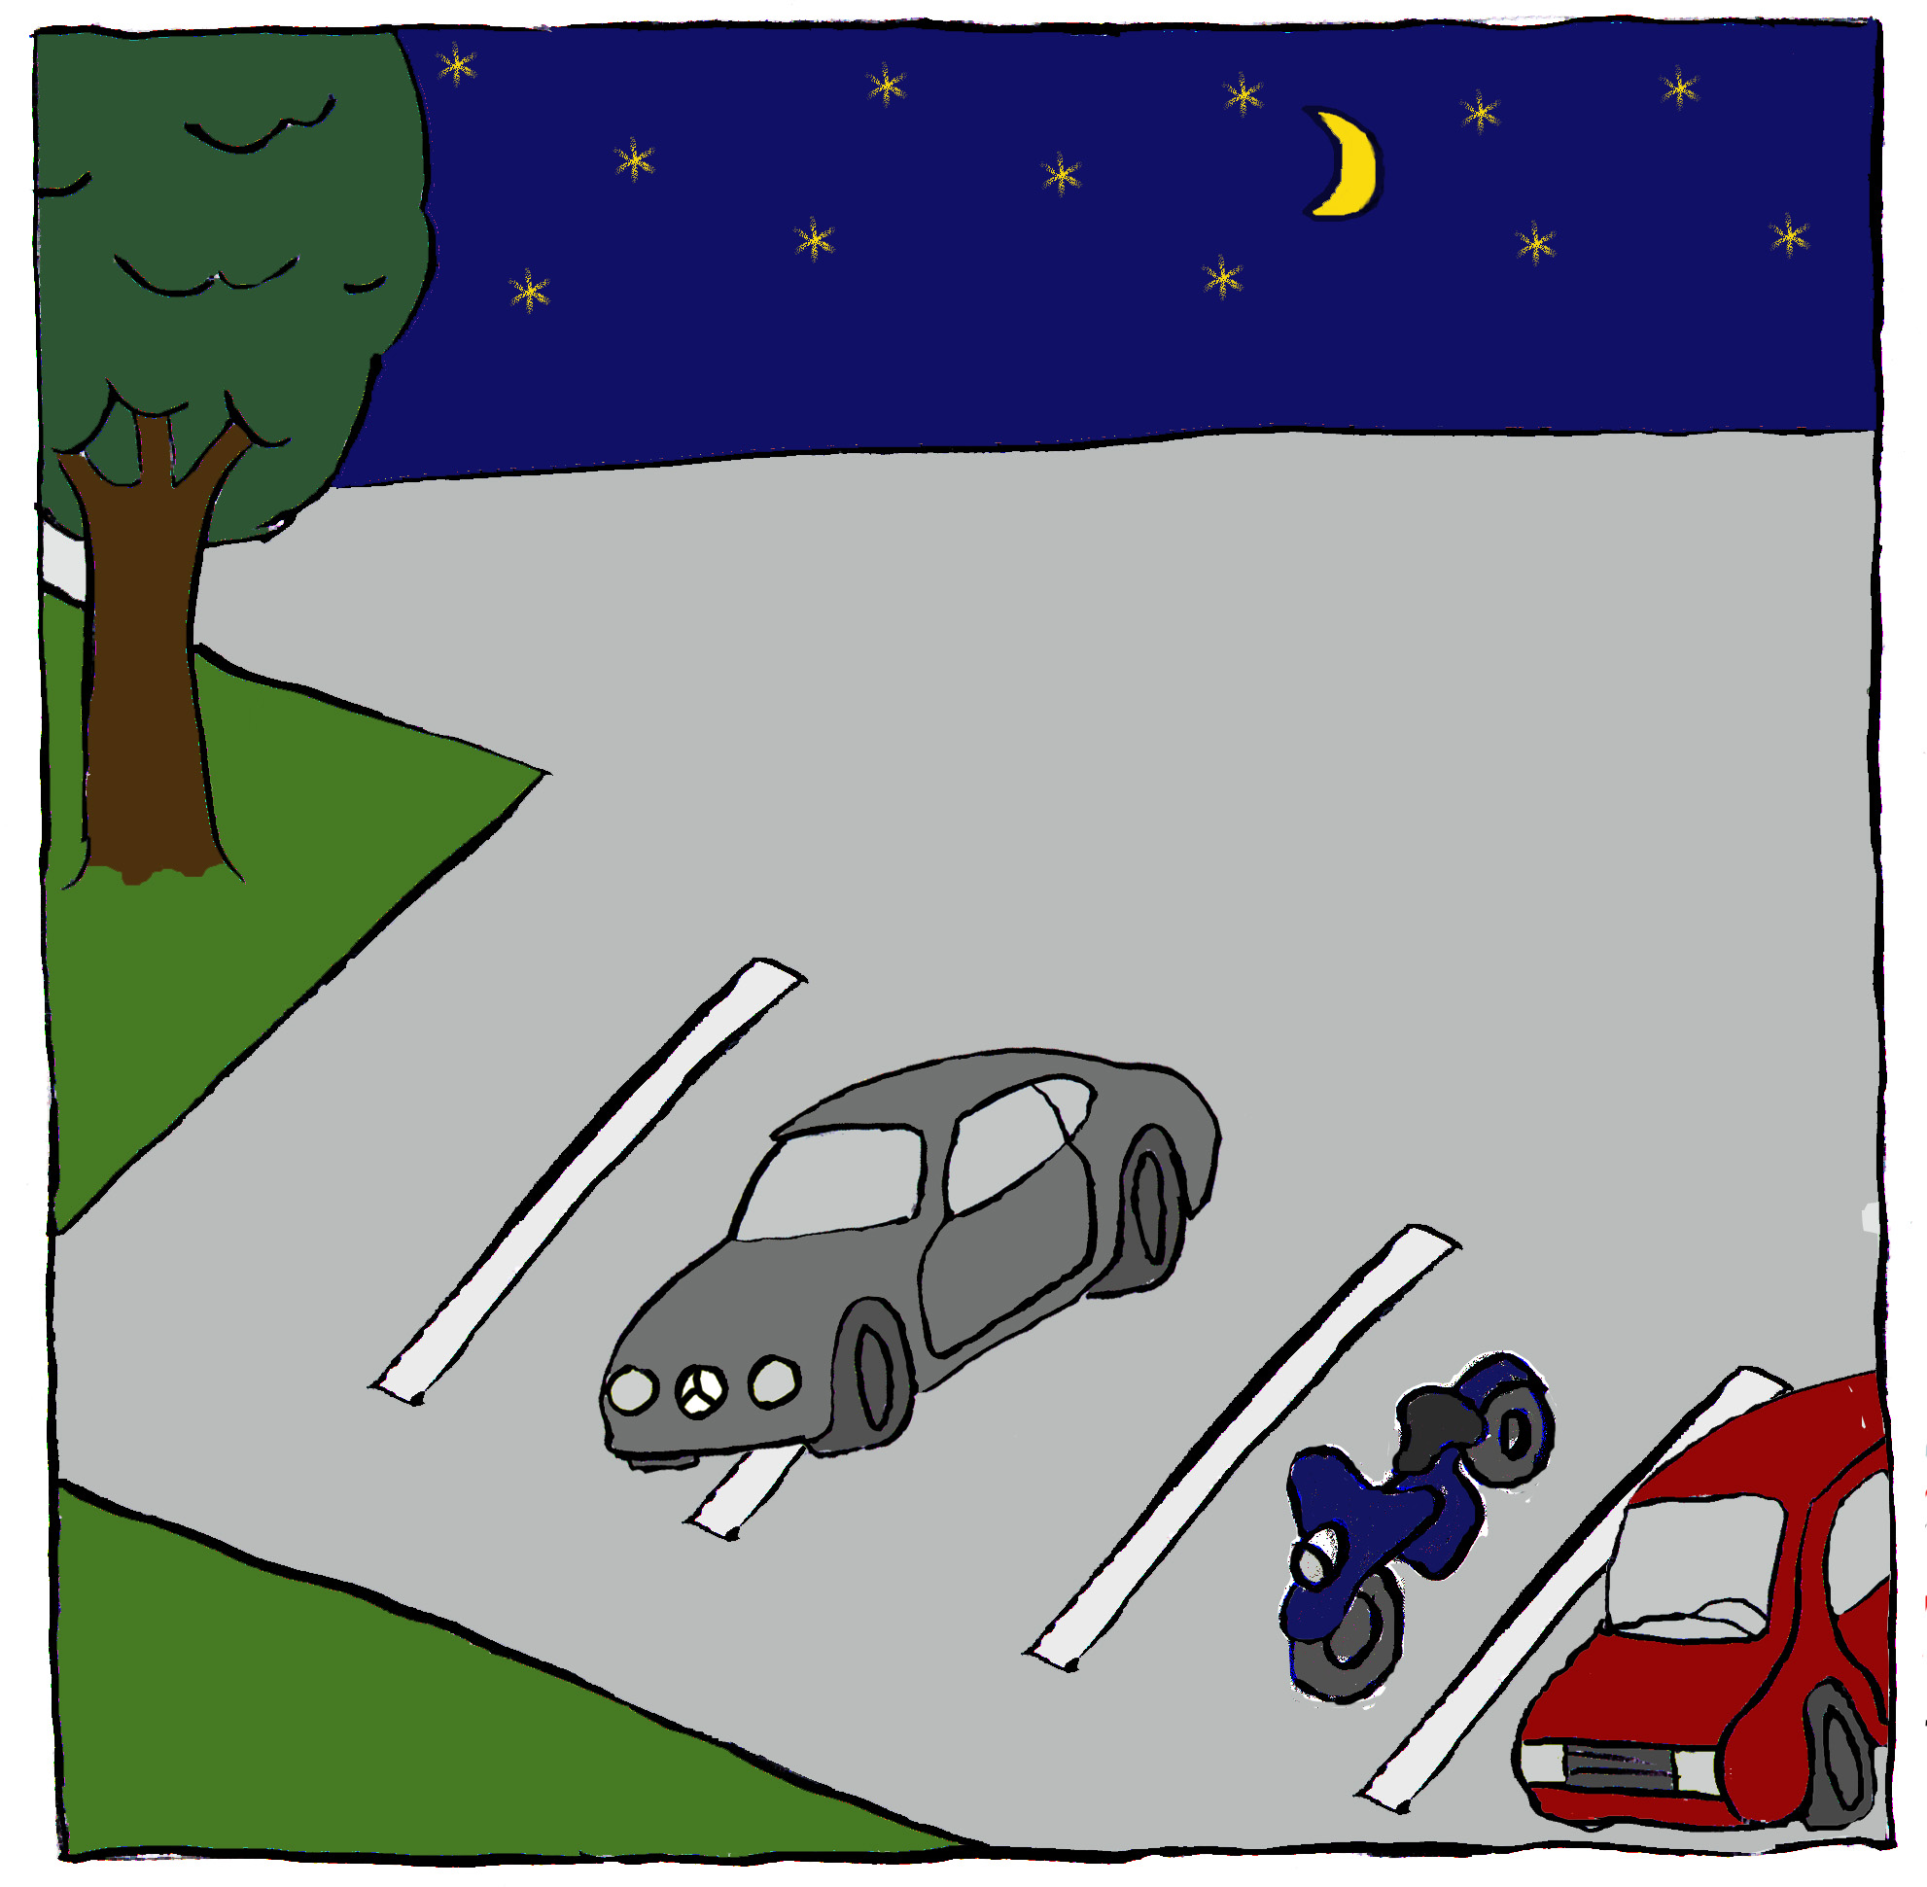
لطفا به احتمال ممکن دوباره امتیاز دهید.
2
3
1) مردها در حال مشاجره سر جای پارک در سایه هستند.
2) حق با مردی است که می گوید، راننده دیگر دو تا جای پارک را اشغال کرده است.
3) راننده ماشین خاکستری به اشتباه مورد انتقاد قرار گرفته است.
4) مرد پیراهن آبی سر مرد دیگر فریاد می زند، چون او هنگامی که ماشین قرمزش در پارکینگ بوده، با آن تصادف کرده است.
(picture story painted by Janne Hottenrott)
6.16 تغییر باورها

Slide 17

لطفا به احتمال ممکن دوباره امتیاز دهید.
1
2
3
1) مردها در حال مشاجره سر جای پارک در سایه هستند.
2) حق با مردی است که می گوید، راننده دیگر دو تا جای پارک را اشغال کرده است.
3) راننده ماشین خاکستری به اشتباه مورد انتقاد قرار گرفته است.
4) مرد پیراهن آبی سر مرد دیگر فریاد می زند، چون او هنگامی که ماشین قرمزش در پارکینگ بوده، با آن تصادف کرده است.
(picture story painted by Janne Hottenrott)
6.17 تغییر باورها

Slide 18
لطفا به احتمال ممکن دوباره امتیاز دهید.
1
2
3
1) مردها در حال مشاجره سر جای پارک در سایه هستند.
2) حق با مردی است که می گوید، راننده دیگر دو تا جای پارک را اشغال کرده است.
3) راننده ماشین خاکستری به اشتباه مورد انتقاد قرار گرفته است.
4) مرد پیراهن آبی سر مرد دیگر فریاد می زند، چون او هنگامی که ماشین قرمزش در پارکینگ بوده، با آن تصادف کرده است.
(picture story painted by Janne Hottenrott)
6.18 تغییر باورها
Notes:
18

Slide 19
برای تصمیم گیری نهایی همه تصاویر باید مشاهده شوند.
از آنجا که مرسدس بنز دو جای پارک اشغال کرده، احتمال گزینه2 در ابتدا بالاتر به نظر می رسد. اشاره مرد پیراهن آبی به ماشین قرمز نیز باعث افزایش احتمال گزینه4 می شود.
1
2
3
تفسیر قابل مشاهده: مرد حق دارد که می گوید راننده دیگر دو جای پارک را با ماشینش اشغال کرده است. اما: اوضاع متفاوت است: راننده مرسدس خاکستری قادر نیست درست پارک کند به این دلیل که ماشین های اطراف از جای پارک مناسب استفاده نکرده اند.
نتیجه گیری: موقعیت هایی در زندگی روزمره ما وجود دارد که باعث می شود در اولین نگاه قضاوت اشتباه کنیم. سعی کنیم برای دیدگاه های مختلف و تصحیح قضاوت نادرست منتظر بمانیم!
(picture story painted by Janne Hottenrott)
6.19 تغییر باورها

Slide 20
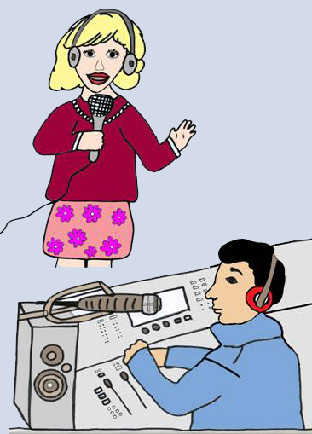
تکلیف ۲: لطفا به احتمال ممکن امتیاز دهید.
3
1) زن در قرعه کشی برنده شده و می خواهد پول خود را از طریق رادیو هدیه دهد.
2) زن اعلام می کند که سگش گم شده است.
3) زن می خواهد بدون اطلاع خانواده اش، کار خوانندگی را شروع کند.
4) زن می خواهد مرد رویاهایش را از طریق رادیو پیدا کند.
(picture story drawn by Lisa Schilling)
6.20 تغییر باورها

Slide 21
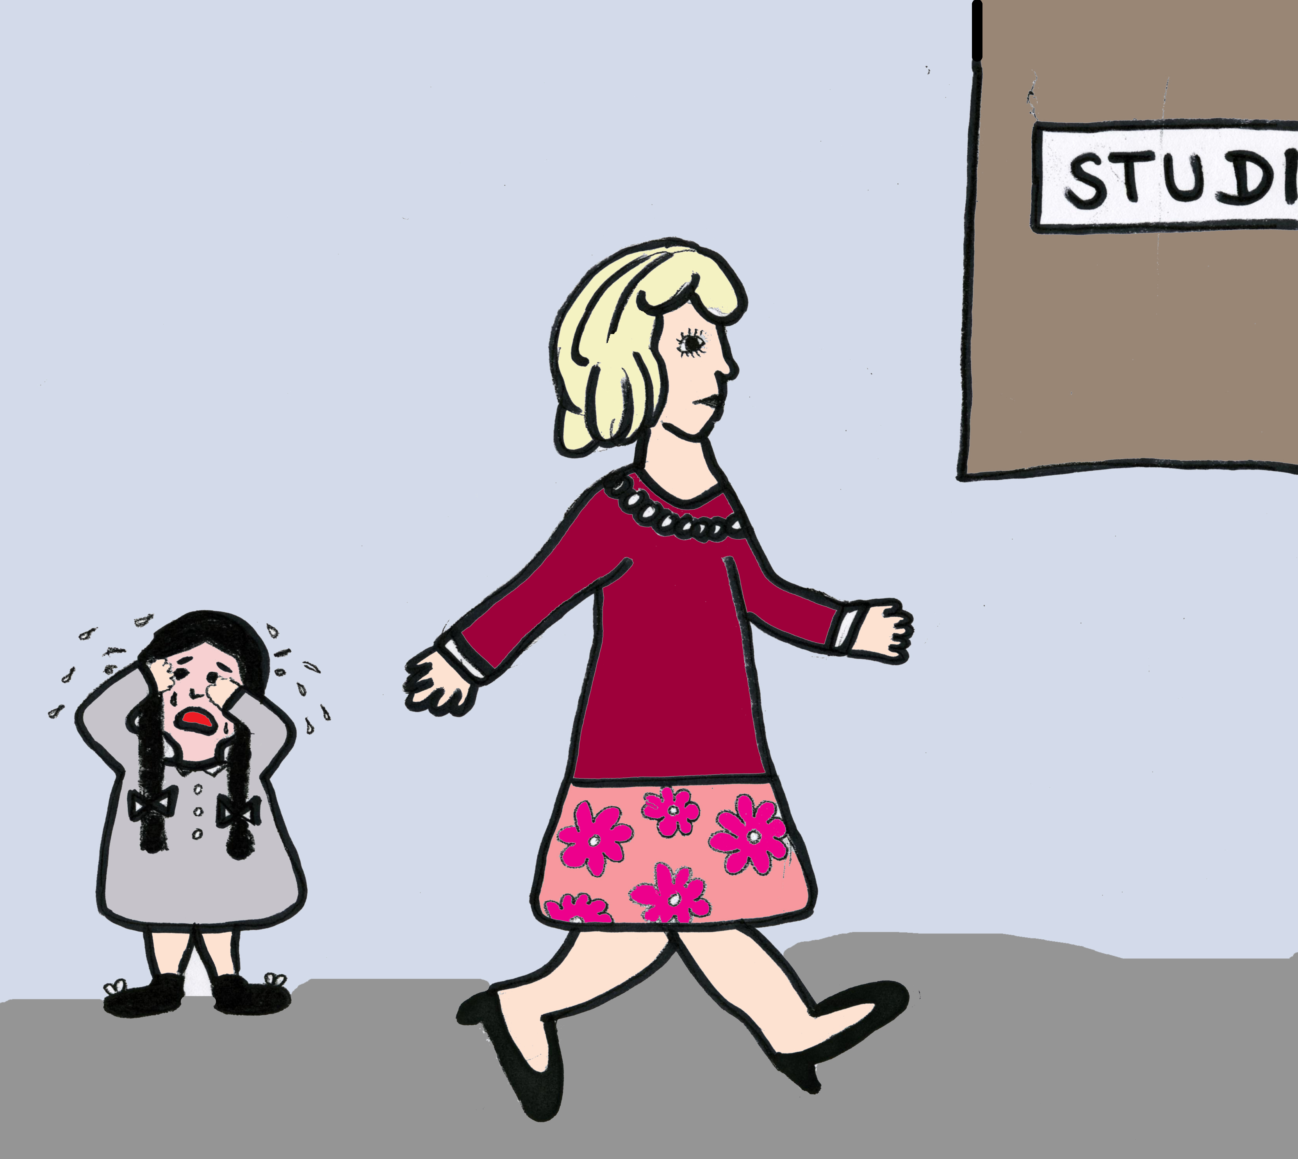
لطفا به احتمال ممکن دوباره امتیاز دهید.
2
3
1) زن در قرعه کشی برنده شده و می خواهد پول خود را از طریق رادیو هدیه دهد.
2) زن اعلام می کند که سگش گم شده است.
3) زن می خواهد بدون اطلاع خانواده اش، کار خوانندگی را شروع کند.
4) زن می خواهد مرد رویاهایش را از طریق رادیو پیدا کند.
(picture story drawn by Lisa Schilling)
6.21 تغییر باورها

Slide 22
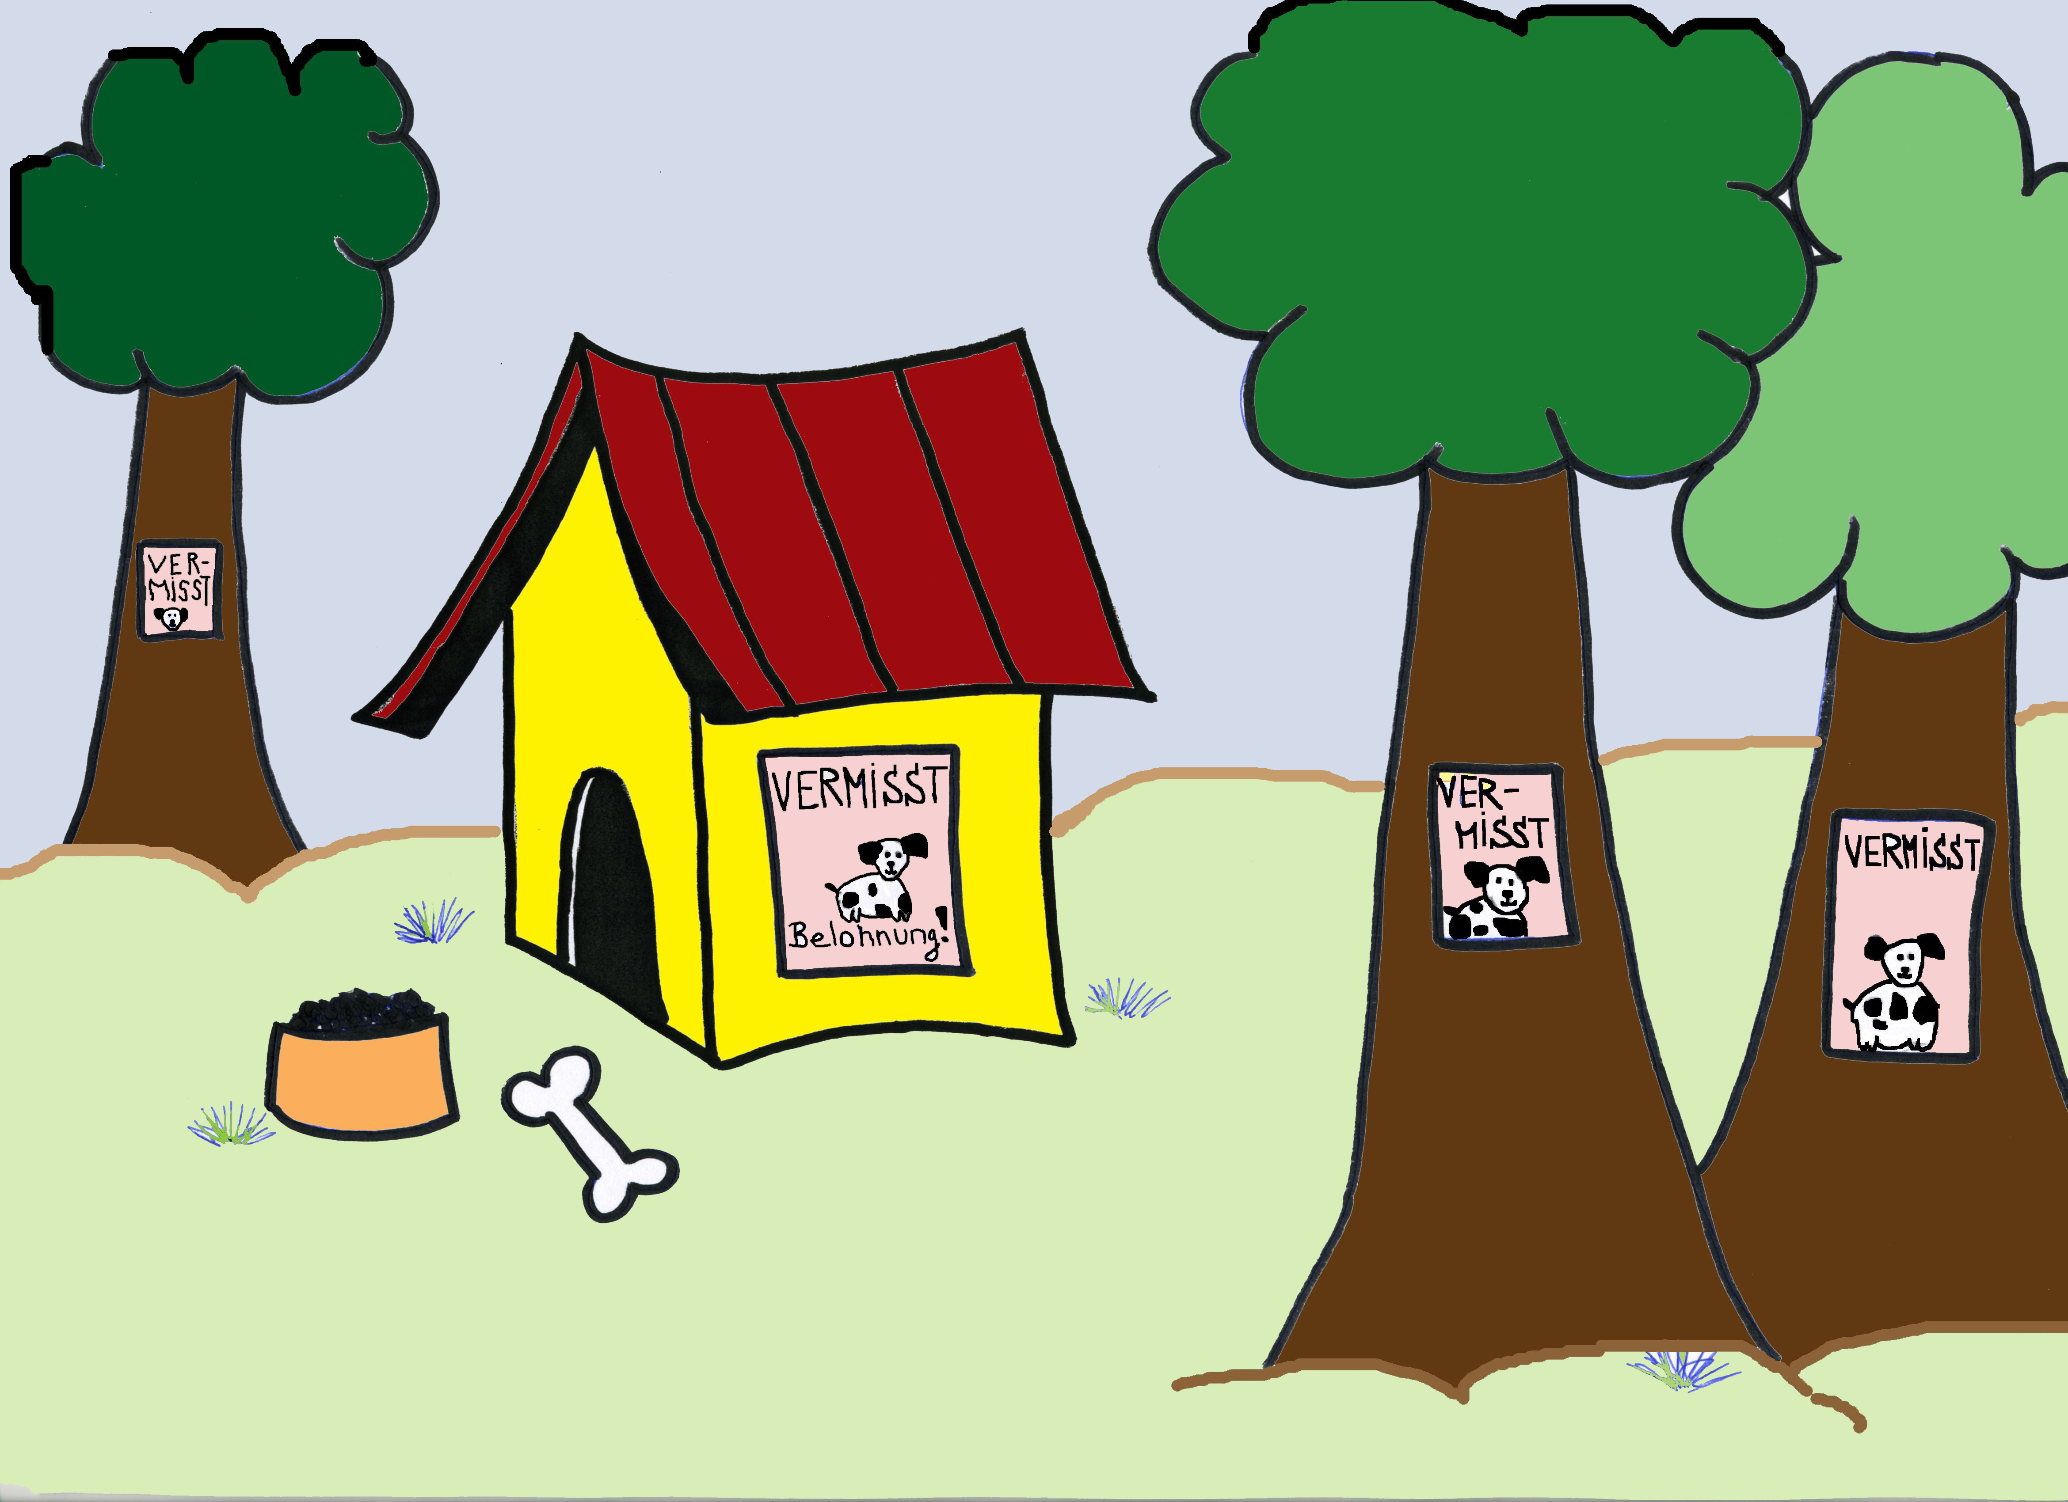
Korrigierbarkeit
لطفا به احتمال ممکن دوباره امتیاز دهید.
6.22
1
2
3
1) زن در قرعه کشی برنده شده و می خواهد پول خود را از طریق رادیو هدیه دهد.
2) زن اعلام می کند که سگش گم شده است.
3) زن می خواهد بدون اطلاع خانواده اش، کار خوانندگی را شروع کند.
4) زن می خواهد مرد رویاهایش را از طریق رادیو پیدا کند.
(picture story drawn by Lisa Schilling)
6.22 تغییر باورها

Slide 23
لطفا به احتمال ممکن دوباره امتیاز دهید.
1
2
3
1) زن در قرعه کشی برنده شده و می خواهد پول خود را از طریق رادیو هدیه دهد.
2) زن اعلام می کند که سگش گم شده است.
3) زن می خواهد بدون اطلاع خانواده اش، کار خوانندگی را شروع کند.
4) زن می خواهد مرد رویاهایش را از طریق رادیو پیدا کند.
(picture story drawn by Lisa Schilling)
6.23 تغییر باورها

Slide 24
برای تصمیم گیری نهایی همه تصاویر باید مشاهده شوند.
از آنجایی که زن در ایستگاه رادیویی نشان داده شده، در ابتدا گزینه های 3 و 4 به نظر می رسند احتمال بیشتری داشته باشند.
1
2
3
تفسیر قابل مشاهده: زن می خواهد بدون اطلاع خانواده اش، کار خوانندگی را شروع کند.
اما: اوضاع متفاوت است: سگ خانواده فرار کرده و مادر می خواهد از طریق رادیو آن را اعلام کند.
نتیجه گیری: موقعیت هایی در زندگی روزمره ما وجود دارد که باعث می شود در اولین نگاه قضاوت اشتباه کنیم. سعی کنیم برای دیدگاه های مختلف و تصحیح قضاوت نادرست منتظر بمانیم!
(picture story drawn by Lisa Schilling)
6.24 تغییر باورها

Slide 25
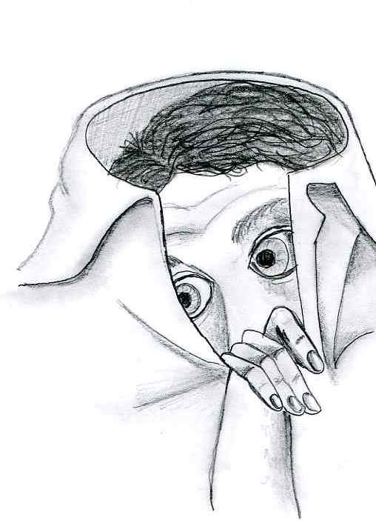
موردی برای بررسی:
هذیان آسیب و گزند یا خطای درک؟
مثال: جان فکر می کند که توسط دانشمندان مورد آزار و اذیت و
تهدید قرار گرفته است. بنابراین، به سختی از خانه بیرون می رود.
او به عنوان شواهد آشکار به موارد زیر اشاره می کند:
صداهای تهدید آمیز، اتومبیل های مختلف مشکوک در مقابل
آپارتمانش، صلیبی بر روی یک ساختمان در نزدیکی آپارتمانش که
تقریبا مانند نماد ساینتولوژی است.
چه چیزی می تواند باور او را به چالش بکشد/آیا جایی برای
شک وجود دارد؟
؟؟؟
(“Verstecken” by Jana Pöttgen, borrowed from the brochure “Schizophrenie: Eine Krankheit verliert ihre Dämonie”, 1988 by Troponwerke GmbH & Co. KG)
6.25 تغییر باورها

Slide 26
موردی برای بررسی:
هذیان آسیب و گزند یا خطای درک؟
مثال: آزار و اذیت توسط دانشمندان
چه چیزی می تواند باور او را به چالش بکشد؟
آیا جایی برای شک وجود دارد؟
آیا اتومبیل های پارک شده و یا صلیب نشان دهنده شواهد قطعی هستند؟ اتفاقی نیستند؟
چرا کلیسای ساینتولوژی وقت زیادی صرف می کند و تلاش بسیاری برای آزار و اذیت جان می کند؟
...
جان چگونه می تواند باور راسخ خود را مورد بررسی قرار دهد؟
؟؟؟
(“Verstecken” by Jana Pöttgen, borrowed from the brochure “Schizophrenie: Eine Krankheit verliert ihre Dämonie”, 1988 by Troponwerke GmbH & Co. KG)
6.26 تغییر باورها

Slide 27

موردی برای بررسی:
هذیان آسیب و گزند یا خطای درک؟
مثال: آزار و اذیت توسط دانشمندان
جان چگونه می تواند باور راسخ خود را مورد بررسی قرار دهد؟
نظرات مختلف: درخواست مشاوره از دوستان، خانواده و همچنین متخصصین (به عنوان مثال دکتر): آیا آنها با اعتقاد او شریک می شوند؟
تجارب شخصی: آیا جان در معرض ادراکات غلط و ایده های خاص هنگامی که استرس دارد، قرار می گیرد؟
آیا او گرایش به مضطرب و بدگمان شدن دارد؟
پیامدهای احتمالی این اعتقاد؟
→6.1 کاربرگ
(“Verstecken” by Jana Pöttgen, borrowed from the brochure “Schizophrenie: Eine Krankheit verliert ihre Dämonie”, 1988 by Troponwerke GmbH & Co. KG)
6.27 تغییر باورها

Slide 28
موردی برای بررسی:
هذیان آسیب و گزند یا خطای درک؟
پیامدهای احتمالی
مثال:هذیان آسیب وگزند
او به شدت در زندگی روزمره خود محدود شده است، همین که به سختی از خانه بیرون می رود (برای مثال مشکلاتی با تحت تعقیب بودن، انزوای اجتماعی). وجود مشکل در محیط کار به دلیل غیبت بدون اجازه. زندگی او با ترس قوی و احساس تهدید شدن تعریف می شود. | جان معتقد است که مورد آزار و اذیت قرار گرفته است.
توقف احساس ترس و تهدید احساسات احتمالی شرم ممکن است بوجود آید، به خاطر این که او قاطعانه به ایده خود چسبیده و سعی در متقاعد کردن دیگران دارد. او قادر به پذیرش کمک های حرفه ای و همچنین تشویق دوستان و خانواده است. شرایطش را بهبود می بخشد. او دوباره وقتش را با دوستانش صرف می کند و هم در زندگی خصوصی و هم در زندگی حرفه ای خود مراقب آینده است. | توضیحات دیگر: جان ایده های خود را به عنوان یک مشکل روانی بیان می کند.
(“Verstecken” by Jana Pöttgen, borrowed from the brochure “Schizophrenie: Eine Krankheit verliert ihre Dämonie”, 1988 by Troponwerke GmbH & Co. KG)
6.28 تغییر باورها

Slide 29
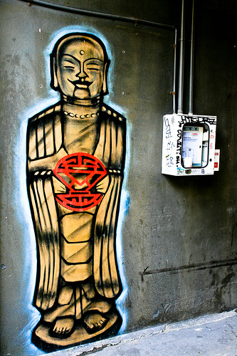
موردی برای بررسی:
هذیان آسیب و گزند یا خطای درک؟
مثال: سیمون معتقد است که او یک "برگزیده" است. او احساس می کند برای
رهبری بودائیان تبتی به عنوان دالایی لاما بعدی برگزیده شده است. از همان زمان
با آخرین پس اندازهایش بلیط هواپیما به مقصد چین خرید.
رویداد: در راه محل کار به خانه ، وقتی که او با رئیسش صحبت کرد، تصویر بودا
را دید که روی دیوار کشیده شده بود و بلافاصله احساس الهام شدن به او دست داد. از زمان این تجربه تا کنون او یک احساس قدرت خدایی پیدا کرد.
چه چیزی می تواند باور او را به چالش بکشد/ آیا جایی برای شک وجود دارد؟
؟؟؟
(“Electro Graffito Buddha” by JamesEverett)
6.29 تغییر باورها

Slide 30
موردی برای بررسی:
هذیان آسیب و گزند یا خطای درک؟
مثال: الهام شدن
چه چیزی می تواند باور او را به چالش بکشد؟
آیا جایی برای شک وجود دارد؟
آیا تصویری روی دیوار و احساس الهام شدن مدرک موثقی هستند؟ اتفاقی نیست؟
طراح تصویری روی دیوار چه کاری با «بینش» سیمون باید انجام دهد؟
چرا باید سیمون رهبر دینی بودائیان تبتی شود وقتی که او متعلق به مذهب و فرهنگ مسیحی است؟
…
به هر حال، ترک و پشت پا زدن به همه چیز، فقط بر اساس یک احساس بیش از اندازه عجولانه است!
سیمون چگونه می تواند اعتقاد راسخ خود را مورد بررسی قرار دهد؟
؟؟؟
(“Electro Graffito Buddha” by JamesEverett)
6.30 تغییر باورها

Slide 31
موردی برای بررسی:
هذیان آسیب و گزند یا خطای درک؟
مثال: الهام شدن
سیمون چگونه می تواند باور راسخ خود را مورد بررسی قرار دهد؟
نظرات مختلف: درخواست مشاوره از دوستان، خانواده و همچنین متخصصین (به عنوان مثال دکتر): آیا آنها با او هم عقیده اند؟
تجارب شخصی: آیا سیمون هنگام استرس در معرض ادراکات غلط و ایده های خاص، قرار می گیرد؟
منطق: آیا دالایی لاما بعدی قبلا انتخاب شده یا به عبارتی از پیش تعیین شده؟
آیا سیمون در معرض شادی و سرخوشی یا عقاید بزرگ منشانه است؟
عواقب احتمالی این اعتقاد چیست؟
→6.2 کاربرگ
(“Electro Graffito Buddha” by JamesEverett)
6.31 تغییر باورها

Slide 32
موردی برای بررسی:
هذیان آسیب و گزند یا خطای درک؟
پیامدهای احتمالی
مثال: الهام شدن
سیمون معتقد است که یک رهبر مذهبی است. | اگر او آخرین پس اندازهایش را خرج کند، بدون پول خواهد ماند. اگر او عواقب ناشی از اعمال خود را پیش بینی نکند، ممکن است به دردسر بیفتد (برای مثال درگیری با رقبای قدرت در چین که در تبت مشغول هستند). افزایش انزوا و مشکلاتی با جامعه اطراف خود: افرادی که به او اعتماد دارند ممکن است با او به خاطر ایده هایش قطع رابطه کنند و یا زمانی که او در خارج از کشور است روابط اجتماعی کنونی خود را از دست بدهد. افزایش اعتماد به نفس خود!
توضیحات دیگر: جان ایده های خود را به عنوان یک مشکل روانی بیان می کند. | او «ترک عادت» می کند و در نتیجه از پیامدهای منفی ناشی از ایده هایش که در بالا شرح داده شده است می تواند جلوگیری کند. او می تواند از آینده شخصی و حرفه ای خود مراقبت کند (برای مثال دوباره با دوستان خود ارتباط برقرار کند). او از رویایی زیبا بیدار می شود! احساسات احتمالی ناامیدی و شرم از اینکه او به یک باور نادرست اصرار می کرد. او باید متوجه شده باشد که دچار مشکلات جدی روانی است و نیازمند درمان و پشتیبانی است.
(“Electro Graffito Buddha” by JamesEverett)
6.32 تغییر باورها

Slide 33
باورهای شما-نمونه های شخصی
چه نظراتی موافق و مخالف باورهای شما وجود دارند؟
چگونه می توانید این باورها را بررسی کنید؟
پیامدهای احتمالی حاصل از پافشاری بر اشتباه یا رد یک باور چیست؟
→6.3 a,b,c کاربرگ
6.33 تغییر باورها

Slide 34
تغییرات در محیط اطراف! آیا این واقعا صحت دارد؟
قیاس به نفس: تعداد قابل توجهی از مردم در همسایگی شما عینک آفتابی می زنند؛ همسایه ها به شیوه ای خصمانه رفتار می کنند.
الف) ثبت و مشاهده! (به عنوان مثال شمارش تعداد اتفاقات برای یکی دو روز)
آیا این فقط یک اتفاق نیست؟ آیا مثل دفعه قبل است؟ آیا این تخیل من است؟ آیا این
ها چیزهایی هستند که در خارج از محیط شخصی من روی می دهند و به این ترتیب
در هر صورت به سختی به من مربوط می شوند؟
ب) به توضیحات دیگر توجه کنید!
آیا توضیحات جایگزین وجود دارد؟ بسیاری از مردم از عینک آفتابی استفاده می
کنند:فصل تابستان است، عینک آفتابی الان "مد " شده- حتی اگر هوا بد باشد؟
همسایه های من به شیوه ای خصمانه رفتار می کنند: آیا من زیاده روی می کنم،
آنها همان طور با من رفتار می کنند که نسبت به دیگران رفتار می کنند؟
ج) دلایل بیشتری برای تغییر جستجو کنید(به عنوان مثال شاید من مسئول برخی از
تغییرات باشم!)
همسایه ها جاسوس و یا عضو مافیا نیستند، بلکه آنها ممکن است اخمو باشند زیرا
من آنها را با نظراتم رنجانده ام.
بله-چیزی برای نگرانی وجود ندارد!
نه
بله-دلایل دیگر، آن به هیچ وجه به من ارتباط ندارد.
نه
بله!
نه- اما، حتی اگر این درست است: چگونه می توانم این وضع را درست کنم؟
→6.4 کاربرگ
6.34 تغییر باورها

Slide 35

به نظر شما، تبادل نظر با دیگران مهم است؟ چرا؟
به یک دیدگاه جدید دست می یابید.
هنگامی که تنش دارید یا عصبانی هستید، تبادل نظر با دیگران می تواند شما را از انجام کارهای احمقانه بازدارد.
با صحبت کردن، مشکلات خود را انتقال می دهید و اغلب نگرانی هایتان کمتر جدی به نظر می رسند.
تقریبا غیر ممکن است که یک دیدگاه، تصویر کاملی از همه چیز به دست آورد ("چهار چشم می تواند بیش از دوچشم" ببیند).
می توانید چیز جدیدی از بحث یاد بگیرید، و بازخورد آن شما را قادر به تأمل در رفتار و نظرات قبلی خود می سازد.
(“Conversations Silhouettes by Kirsty Pargeter” by b_d_solis)
6.35 تغییر باورها

Slide 36
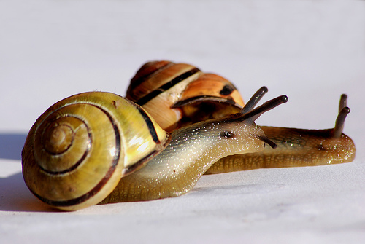
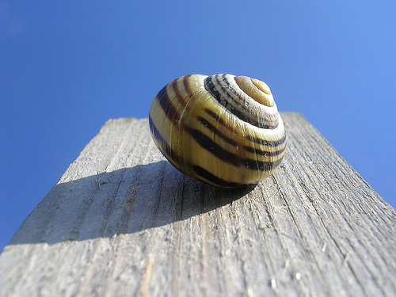
تبادل نظر با دیگران در خلال بروز حالات روانپریشی؟
آیا شما همیشه نسبت به دیدگاه ها و نظرات متفاوت روشنفکر بوده اید؟
آیا شما از بحث درباره ایده های خاص خود با دوستان یا خانواده اجتناب می کنید، به عنوان مثال به خاطر ترس از درگیری و یا طرد شدن؟
آیا شما این تجربه را داشته اید که افرادی که با اعتقادات شما مخالفند، با شما دشمنی کنند و یا تعقیبتان کنند؟
آیا شما اطلاعاتی از منابع یک سونگر (به عنوان مثال وب سایت هایی درباره نظریات خائنانه) جمع آوری کرده اید؟
سایر؟
عقب نشینی
(f.l.t.r.: “Snails” by H Rickard; “Snail” by Kamil Porembiński)
6.36 تغییر باورها

Slide 37
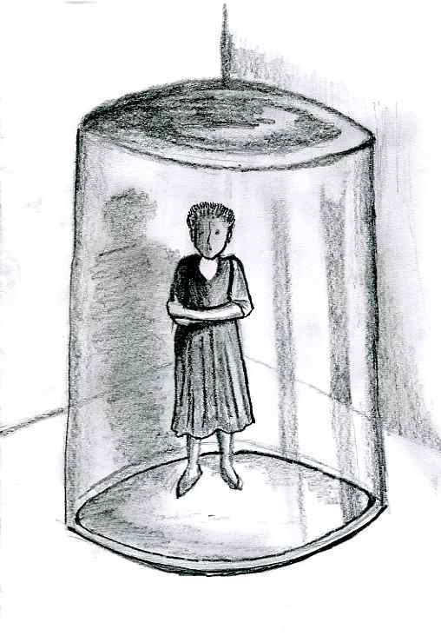
تبادل نظر در مقابل کناره گیری از دیگران در خلال بروز حالات روانپریشی؟
عواقب احتمالی عقب نشینی در طی روان پریشی:
تنهایی
افسردگی
عدم انحراف توجه، که در نتیجه افکار به طور فزاینده ای با (تهدید) موضوعات و توهمات مشغول می شود.
بدون برقراری ارتباط با دیگران، امکان کمی برای بررسی اینکه آیا این باورها نادرست هستند، یا اینکه با واقعیت منطبقند وجود دارد.
...
(“Rückzug” by Jana Pöttgen, borrowed from the brochure “Schizophrenie: Eine Krankheit verliert ihre Dämonie”, 1988 by Troponwerke GmbH & Co. KG)
6.37 تغییر باورها

Slide 38
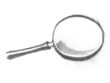

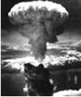
آیا فردی وجود دارد که شما کاملا به او اعتماد داشته باشید؟ چه کسی را به یاد می آورید؟
بحران – به چه کسی می توانم مراجعه کنم؟
دوستان / بستگان | ☺ 
روان شناسم / روان پزشک معالج م | ☺ 
مشاوره تلفنی | ☺ 
مؤسسات یا مراکز مورد اعتمادم | ☺ 
لطفا اسامی را بنویسید!
درمان فراشناختی ( MCT ): سه پرسش اصلی: ...اگر شما احساس کنید که مورد توهین، تهدید و یا تحقیر واقع شده اید ...؟
 | 1- چه شواهدی برای این احساس وجود دارد؟ از کجا این را می دانم؟ شواهد واقعی، شایعه، حدس و گمان خودم؟ آیا آنچه که می دانم تمام حقیقت است؟
 | 2-برداشت های دیگر؟ آیا افراد مورد اعتمادم برداشت دیگری از این موقعیت دارند؟ آیا من عجولانه نتیجه گیری کرده ام؟ آیا موقعیت را بی طرفانه و واقع گرایانه بررسی کرده ام؟
 | 3- اگر این احساس من درست باشد ، آیا واکنشم اغراق آمیز نبوده؟ آیا نتیجه گیری من متناسب بوده است؟ چنانچه واکنش افراطی نشان بدهم، آیا فرصت های آینده ام را خراب خواهم کرد؟ اول بیاندیشید-بعد عمل کنید!
تبادل نظر با افراد مورد اعتماد به شما کمک می کند تا فرصتی برای اصلاح
باورهای نادرست و جلوگیری از تشدید آنها داشته باشید!
6.38 تغییر باورها

Slide 39
Korrigierbarkeit
کاربرد در زندگی روزمره
6.39
اهداف آموزشی:
گاهی اوقات اتفاقات متفاوت با انتظار ما پیش می روند: تصمیم گیری های زودرس غالبا به نتیجه گیری غلط منجر می شوند!
بنابراین، شما باید پیش از اینکه ذهنیت خود را بسازید، همیشه گستردگی اطلاعات را به خوبی برداشت های مختلف در نظر بگیرید.
انعطاف پذیر باقی بمانید. برای اصلاح فرضیات خود هنگامی که استدلال های مخالف قاطعی وجود دارد، آماده باشید.
تبادل نظر با افراد مورد اعتمادتان برای بررسی عقاید خاصتان مهم است.
6.39 تغییر باورها

Slide 40
این بخش از درمان چه فایده ای برای روان پریشی دارد؟
بسیاری از افراد روانپریش]اما نه همه[!این باورهای نادرست را علیرغم وجود استدلالهای مخالف قطعی حفظ می کنند. این می تواند منجر به «گمراهی» فرد شود و تضادها را قبول نمی کند. در برخی از موارد، ممکن است فرد ارتباط با واقعیت را از دست بدهد.
«خونسردی» هنگام احساس خطر مشکل است. بنابراین، در مورد قضاوت های خود محتاط باشید و از افرادی که برای مشاوره به آن ها اعتماد دارید، سوال کنید!
کدام یک از جنبه های این بخش از درمان از نظر من مفید/کاربردی بود؟
در آینده نزدیک چه زمانی و در چه موقعیت خاصی آنچه را که یاد گرفته ام، می توانم مورد استفاده/کاربرد قرار دهم؟ چگونه می تواند به من (مثلا برای احساس تنش کمتر ) کمک کند؟
→6.5 کاربرگ
6.40 تغییر باورها

Slide 41
این بخش از درمان چه فایده ای برای روان پریشی دارد؟
مثال: کارول با پلیس تماس می گیرد، زیرا او فکر می کند که همسایه ها چند تا از لباس زیرهای او را از روی بند لباس زیرزمین دزدیده اند.
موقعیت: او معتقد است که همسایه ها می خواهند او را تحقیر کرده و از خانه بیرون کنند.
اما!: هر چند که با یکی از همسایه ها درگیر شده بود، اما همسایه ای دیگر بسیار کمکش کرده بود، به عنوان مثال بسته ای که برای او آمده بود را تحویل گرفته بود. اگر چه او لباسهای زیرش را که فکر می کرد به سرقت رفته، چند روز بعد در کمد لباسش پیدا کرد، همچنان از این باور/ اعتقاد خود که همسایه ها می خواهند به او آسیب برسانند، دست نمی کشد.
6.41 تغییر باورها

